Slide 1


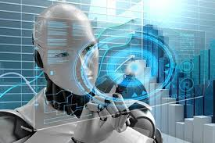
KNOWLEDGE
REPRESENTATION

Slide 2
OUTLINE
Definisi Representasi Pengetahuan
Kategori Representasi
Teknik Representasi Pengetahuan
Logika
List
Tree (Pohon)
Jaringan semantik
Frame
Naskah
Sistem produksi

Slide 3
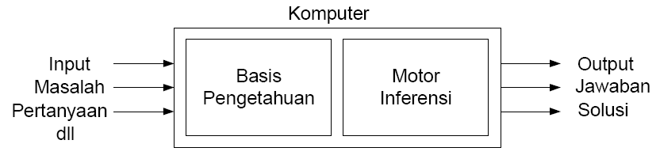
Aplikasi AI
Basis pengetahuan berisi fakta-fakta tentang objek dalam domain yang ditentukan dan saling hubungannya satu sama lain. Basis pengetahuan juga bisa berisi pikiran, teori, prosedur praktis dan saling hubungannya.
Basis pengetahuan membentuk sumber sistem kecerdasan dan digunakan oleh mekanisme inferensi untuk melakukan penalaran dan menarik kesimpulan.
Mekanisme inferensi
adalah suatu rangkaian prosedur yang digunakan untuk menguji pangkalan pengetahuan dengan cara yang sistematik pada saat menjawab pertanyaaan, memecahkan persoalan atau membuat keputusan dalam suatu domain yang telah ditentukan.

Slide 4
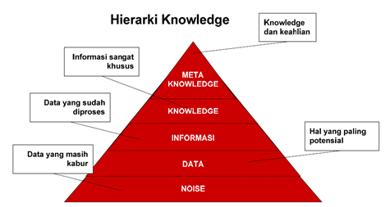
Hierarki Pengetahuan

Slide 5
Representasi Pengetahuan
Representasi pengetahuan adalah suatu teknik untuk merepresentasikan basis pengetahuan yang diperoleh ke dalam suatu skema/diagram tertentu sehingga dapat diketahui relasi/keterhubungan antara suatu data dengan data yang lain.
Representasi Pengetahuan (knowledge representation) dimaksudkan untuk menangkap sifat-sifat penting masalah dan membuat infomasi dapat diakses oleh prosedur pemecahan masalah.
Bahasa representasi harus dapat membuat seorang programmer mampu mengekspresikan pengetahuan untuk mendapatkan solusi suatu masalah.

Slide 6
Kategori Representasi Pengetahuan
1. Representasi Logika/Rule-Based Knowledge
Representasi ini menggunakan ekspresi-ekspresi dalam logika formal untuk merepresentasikan basis pengetahuan.
2. Representasi Prosedural/Case-Base Reasoning
Menggambarkan pengetahuan sebagai sekumpulan instruksi untuk memecahkan suatu masalah. Dalam sistem yang berbasis aturan, aturan if-then dapat ditafsirkan sebagai sebuah prosedur untuk mencapai tujuan pemecahan masalah.
3. Representasi Network/Object-Based Knowledge
Menyatakan pengetahuan sebagai sebuah graf di mana simpul-simpulnya menggambarkan objek atau konsep dalam masalah yang dihadapi, sedangkan lengkungannya menggambarkan hubungan antar mereka. Contohnya adalah jaringan semantik.
4. Representasi Terstruktur/Frame-Based Knowledge
Memperluas network dengan cara membuat setiap simpulnya menjadi sebuah struktur data kompleks yang berisi tempat-tempat bernama slot dengan nilai-nilai tertentu. Nilai-nilai ini dapat merupakan data numerik atau simbolik sederhana, pointer ke bingkai (frame) lain, atau bahkan merupakan prosedur untuk mengerjakan tugas tertentu. Contoh: skrip (script), bingkai (frame) dan objek (object).

Slide 7
Skema Representasi Pengetahuan
Skema representasi pengetahuan secara umum dikategorikan sebagai deklaratif atau procedural.
Skema deklaratif
  Untuk menggambarkan fakta-fakta pernyataan (assertion). Termasuk metoda ini adalah logika (logic), jaringan semantik (semantic networking), bingkai (frame) dan naskah (script).
Skema prosedural
  Berhubungan dengan aksi dan prosedur.
  Skema representasi pengetahuan prosedural meliputi prosedur atau upa rutin dan kaidah produksi.

Slide 8

Logika (Logic)
Logika merupakan suatu pengkajian ilmiah tentang serangkaian penalaran, sistem kaidah dan prosedur yang membantu proses penalaran
Proses logika adalah proses membentuk kesimpulan atau menarik inferensi berdasarkan fakta yang ada.
Input dari proses logika berupa premis atau fakta yang diakui kebenarannya sehingga dengan melakukan penalaran pada proses logika dapat dibentuk suatu inferensi atau kesimpulan yang benar pula.

Slide 9
Ada dua penalaran untuk mendapatkan konklusi
1. Penalaran Deduksi
  Penalaran dimulai dari prinsip umum untuk mendapatkan konklusi yang lebih khusus.
2. Penalaran Induktif
  Penalaran dimulai dari fakta-fakta khusus untuk mendapatkan kesimpulan umum.

Slide 10
Penalaran Deduksi
Proses deduktif umumnya terdiri dari tiga bagian : premis mayor, premis minor, dan konklusi.
Contoh:
Premis mayor : Jika Hujan turun, saya tidak akan lari
pagi.
Premis minor : Pagi ini hujan turun.
Konklusi : Oleh karena itu, pagi ini saya tidak akan
lari pagi.

Slide 11
Penalaran Induktif
Penalaran induktif menggunakan sejumlah fakta atau premis yang mantap untuk menarik kesimpulan umum.
Contoh:
Premis 1 : Dioda yang salah menyebabkan peralatan
elektronik rusak.
Premis 2 : Transistor rusak menyebabkan elektronik rusak.
Premis 3 : Sirkuit terpadu (IC) rusak menyebabkan
peralatan elektronik tidak berfungsi.
Konklusi : Maka, peralatan semi-konduktor rusak merupakan
penyebab utama rusaknya peralatan elektronik

Slide 12
List dan Tree
List
  Serangkaian struktur data yang dibuatsecara berhubungan, list bisa juga menggambarkan relasi dan hirarki
Tree
  Suatu struktur data yang berupa node-node yang dibuat secara hirarkis dan hubungannya

Slide 13
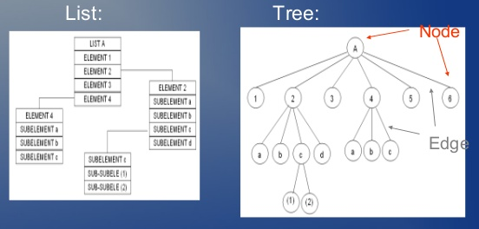
List dan Tree

Slide 14
Decision Tree
Merupakan salah satu contoh aplikasi dari tree
Tree (pohon) adalah suatu hierarki struktur yang terdiri dari Node (simpul/veteks) yang menyimpan informasi atau pengetahuan dan cabang (link/edge) yang menghubungkan node.
Decision tree – pohon keputusanMenggunakan model tree untuk menggambarkan keputusan-keputusan dan konsekuensinya

Slide 15
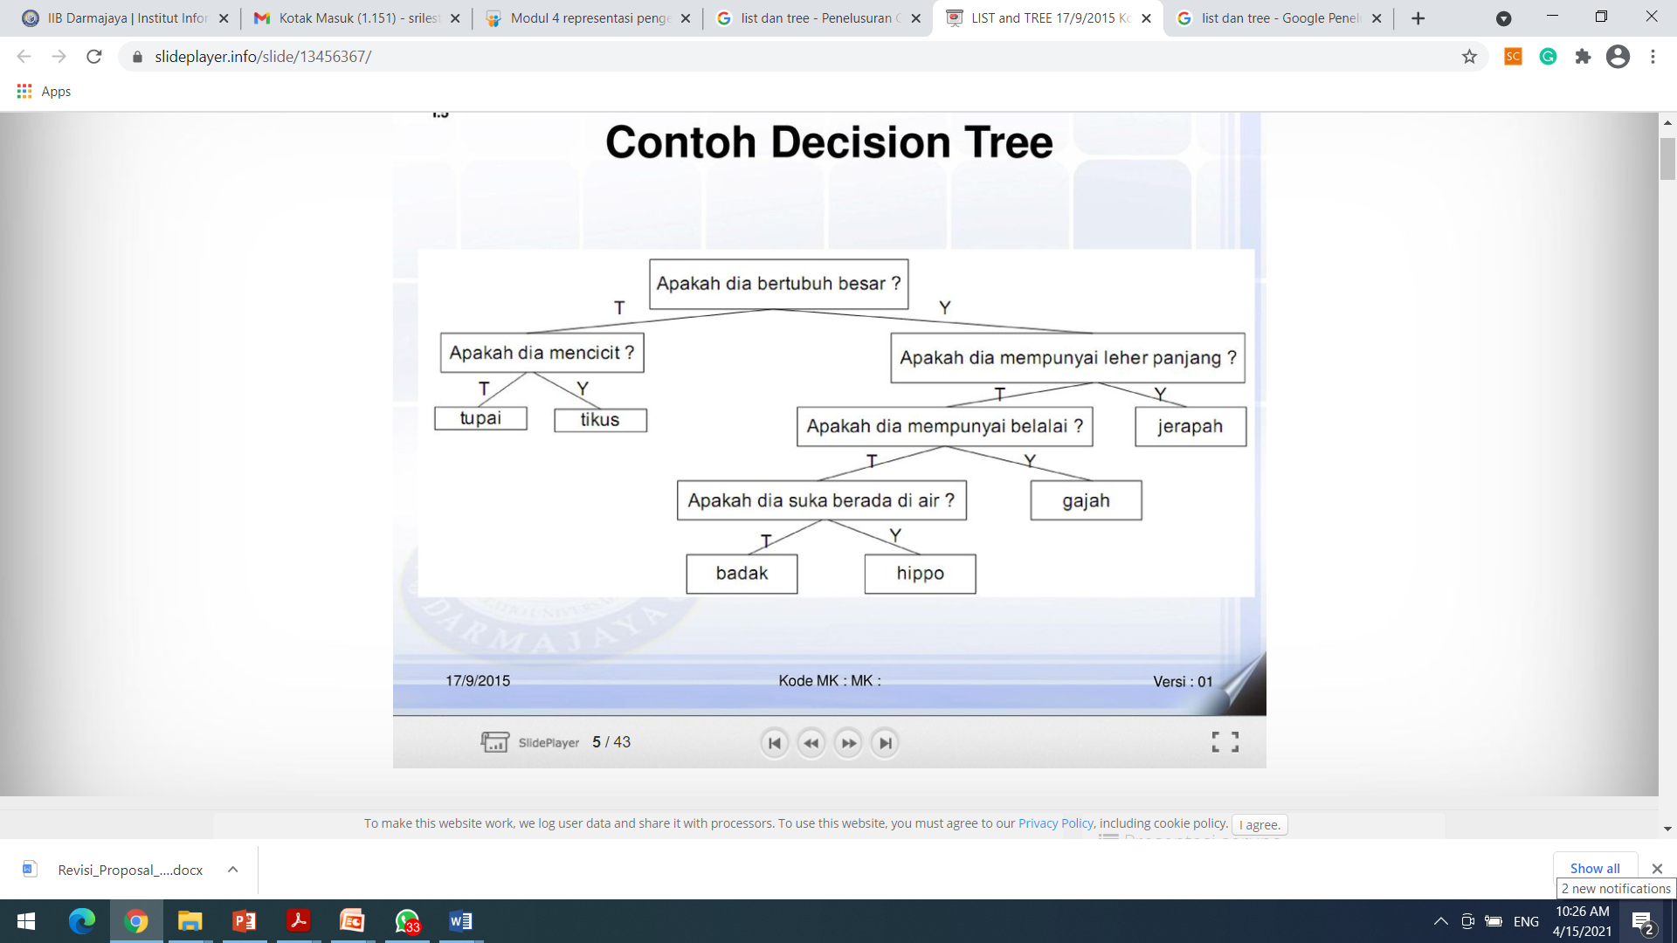
Contoh

Slide 16
Jaringan Semantik
Pengetahuan disusun dalam sebuah jaringan yang memiliki komponen utama:
Node
  menyatakan obyek, konsep, atau situasi
  Dinyatakan dengan kotak atau lingkaran
Arc/Link
  Menyatakan hubungan antar node
  Dinyatakan dengan tanda panah

Slide 17
Contoh
Istri dari
Istri dari
Ann
Bill
carol
dave
Suami dari
Suami dari
Ayah dari
Ibu dari
Ayah dari
Ibu dari
Istri dari
suzie
Tom
Suami dari
Ayah dari
Ibu dari
John

Slide 18
Contoh
udara
tweety
Sayap
adalah
bernafas
Memiliki
Kenari
Adalah
Adalah
Burung
hewan
Adalah
Berpindah tempat
penguin
terbang

Slide 19
Frame
Frame merupakan kumpulan pengetahuan tentang suatu objek tertentu, peristiwa, lokasi, situasi dan lain-lain.
Frame memiliki slot yang menggambarkan rincian (atribut) dan karakteristik objek.
Frame biasanya digunakan untuk merepresentasikan pengetahuan yang berdasarkan karakteristik yang sudah dikenal yang merupakan pengalaman-pengalaman.

Slide 20
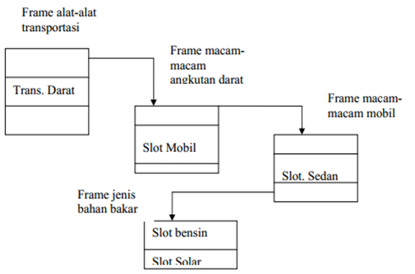
Contoh

Slide 21
Naskah
Script menggambarkan urutan peristiwa.
Dalam menggambarkan urutan peristiwa, skrip menggunakan slot yang berisi informasi tentang orang, objek, dan tindakan yang terjadi dalam suatu peristiwa.

Slide 22
Elemen-elemen script meliputi:
Kondisi input, yaitu kondisi yang harus dipenuhi sebelum terjadi suatu peristiwa.
Track, yaitu variasi yang mungkin terjadi dalam suatu script.
Prop, berisi objek-objek pendukung yang digunkana selama peristiwa terjadi.
Role, yaitu peran yang dimainkan oleh seseorang dalam peristiwa.
Scene, yaitu adegan yang dimainkan.
Hasil, yaitu kondisi yang ada setelah urutan peristiwa yang terjadi.

Slide 23
Contoh:
Jalur (track) : Ujian tertulis mata kuliah Kecerdasan Buatan
Role (peran) : Mahasiswa, Pengawas.
Prop (pendukung) : lembar soal, lembar jawab, presensi, pena dan lain-lain.
Kondisi input : Mahasiswa terdaftar untuk mengikuti ujian

Slide 24
Contoh:
Adegan (scene) – 1 : Persiapan pengawas
Pengawas menyiapkan lembar soal.
Pengawas menyiapkan lembar jawab
Pengawas menyiapkan lembar kehadiran siswa
Adegan - 2 : Mahasiswa masuk ruangan
Pengawas mempersilahkan mahasiswa untuk masuk ruangan
Pengawas membagikan lembar soal
Pengawas membagikan lembar jawab
Pngawas memimpin doa
Adegan – 3 : Mahasiswa mengerjakan soal ujian
Mahasiswa menulis identitas di lembar jawab
Mahasiswa menandatangani lembar jawab
Mahasiswa mengerjakan soal
Mahasiswa mengecek jawaban
Adegan – 4 : Mahasiswa telah selesai ujian
Pengawas mempersilahkan mahsiswa keluar ruangan
Mahasiswa mengumpulkan kembali lembar jawab
Mahasiswa keluar ruangan
Adegan - 5 : Pengawas mengemasi lembar jawab
Pengawas mengurutkan lembar jawab
Pengawas mengecek lembar jawab dan mengurutkan
Pengawas meninggalkan ruangan
Hasil:
Mahasiswa merasa lega dan senang sudah ujian
Mahasiswa merasa kecewa
Mahasiswa pusing
Mahasiswa sangat bersyukur

Slide 25
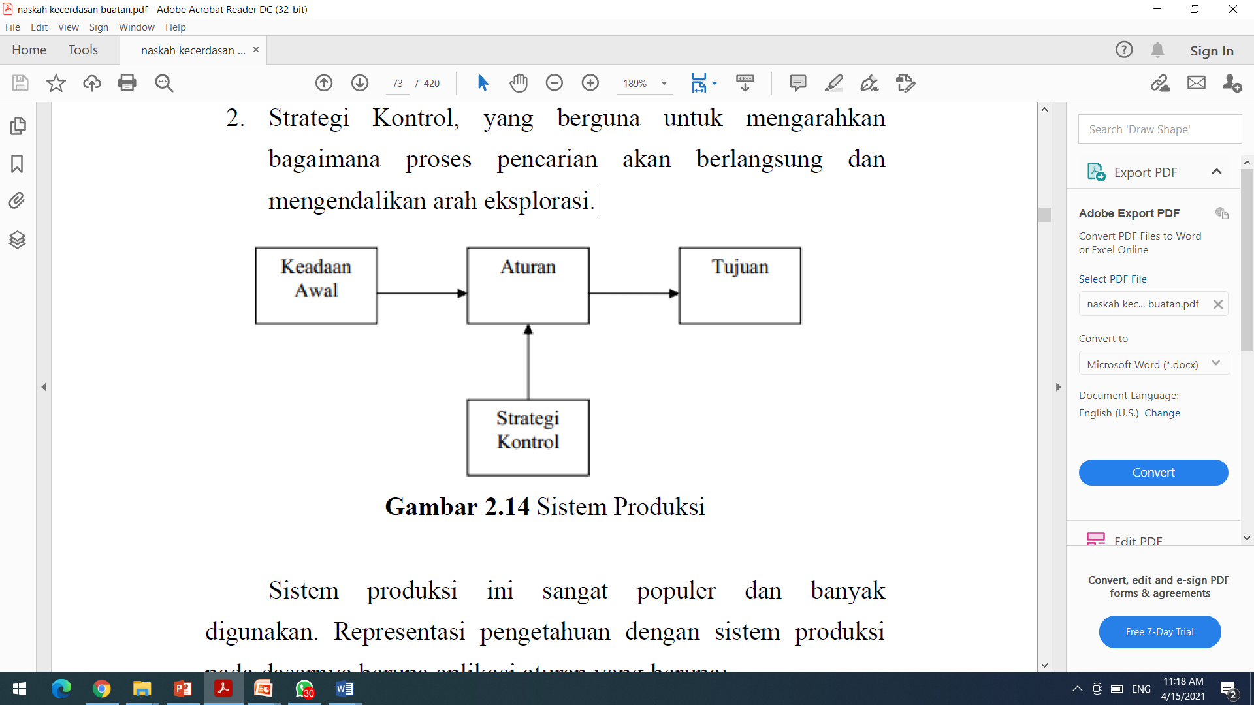
Sistem Produksi
Sistem Produksi secara umum terdiri atas komponen-komponen:
Ruang keadaan, yang berisi keadaan awal (initial state), tujuan (goal state) dan kumpulan aturan (production rule) yang digunakan untuk mencapai tujuan.
Strategi Kontrol, yang berguna untuk mengarahkan bagaimana proses pencarian akan berlangsung dan mengendalikan arah eksplorasi.

Slide 26
Sistem Produksi
Representasi pengetahuan dengan sistem produksi pada dasarnya berupa aplikasi aturan yang berupa:
Antecedent, yaitu bagian yang mengekspresikan situasi atau premis (pernyataan berawalan IF).
Konsekuen, yaitu bagian yang menyatakan suatu tindakan tertentu atau konklusi yang diterapkan jika situasi atau premis bernilai benar (berawalan THEN).

Slide 27
☺ END ☺

